Slide 1


TRƯỜNG ĐẠI HỌC SƯ PHẠM KĨ THUẬT HƯNG YÊN
KHOA: CÔNG NGHỆ THÔNG TIN
CHUYÊN NGÀNH: KỸ THUẬT PHẦN MỀM
ĐỒ ÁN 2
THIẾT KẾ WEBSITE
BÁN LAPTOP TẠI CỬA HÀNG TIVAN
GVHD: TRẦN ĐỖ THU HÀ
THỰC HIỆN: LÊ THANH NGỌC
MÃ LỚP: 101187
Hưng Yên, ngày 29 tháng 06 năm 2020

Slide 2




LÝ DO CHỌN ĐỀ TÀI
Thời đại công nghệ số
Chất lượng cuộc sống
Thương mại điện tử
Website bán laptop , nhanh chóng, tiện lợi, đem lại trải nghiệm thú vị cho người dung cũng như cải thiện các chỉ số kinh doanh…

Slide 3





MỤC TIÊU CỦA ĐỀ TÀI
Tiện lợi, dễ dùng
Mục tiêu
Giới thiệu sản phẩm
System
Chuyên nghiệp
Quản lí bán hàng
Phát triển kinh doanh

Slide 4
GIỚI HẠN, PHẠM VI CỦA ĐỀ TÀI
Các chúc năng của hệ thống bán hàng online
Giới hạn nghiên cứu
Lập trình phía front-end
Thu thập tài liệu, tìm hiểu về sản phẩm kinh doanh
Phạm vi đề tài
Loại sản phẩm, giá thành, thương hiệu, đối tượng sử dụng

Slide 5
NỘI DUNG THỰC HIỆN
Chương II: Cơ sở lí thuyết
Chương III: Phân tích và thiết kế hệ thống
Chương IV: Triển khai website
Chương V: Kết luận và hướng phát triển

Slide 6

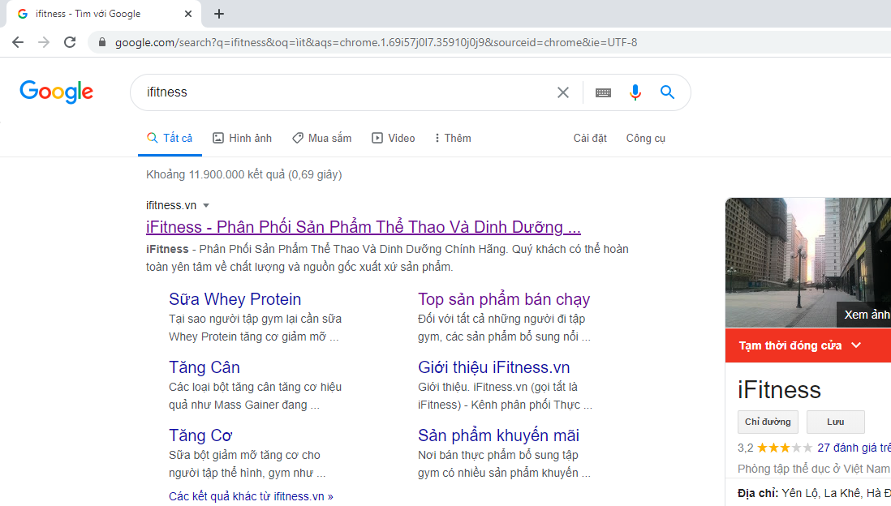
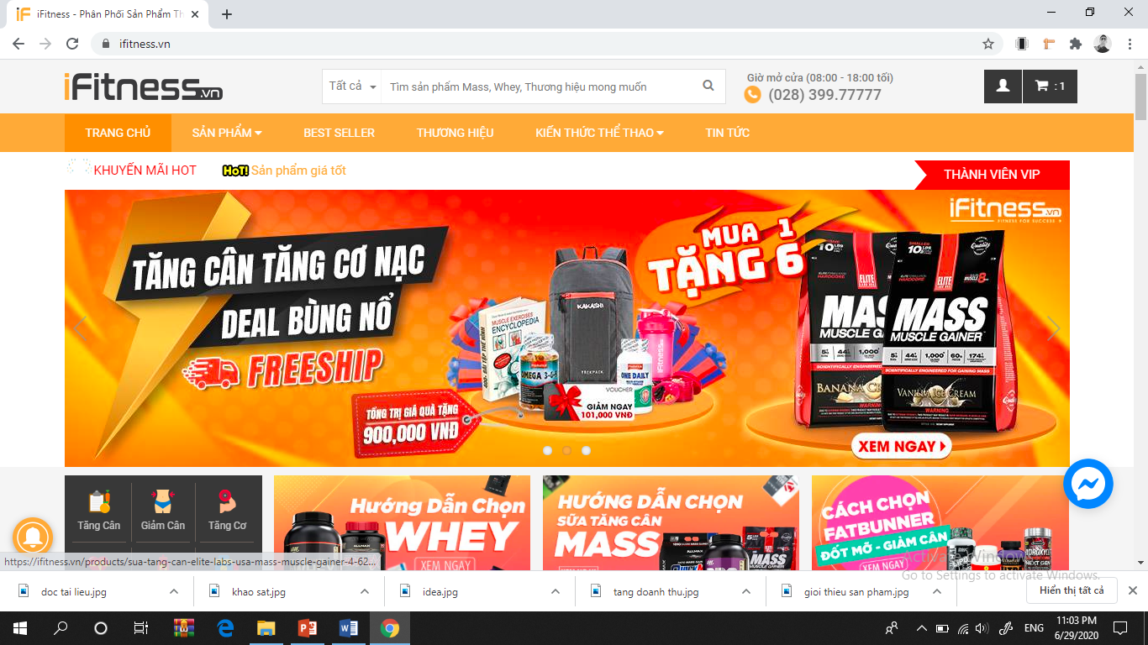

PHƯƠNG PHÁP TIẾP CẬN
Tìm hiểu, nghiên cứu tài liệu về phần mềm, ứng dụng web
Phương pháp tiếp cận
Trực tiếp sử dụng và trải nghiệm những hệ thống bán hàng online có sẵn
Khảo sát thực tế một số đại lí tại việt nam

Slide 7


THANK YOU
Điểm Trừ
Điểm cộng
Câu hỏi
THE END

